Slide 1



專案管理AI
Alison Chen
2026.02.10
Copyright© 2025 PANJIT International Inc. All rights reserved.
Notes:
標題字型Title Font
English: Calibri / 40 粗體(B)
中文: 微軟正黑體 / 40 粗體(B) 顏色Color: R_0 / G_117 / B194

Slide 2
2026.03.10 Feedback

Slide 3
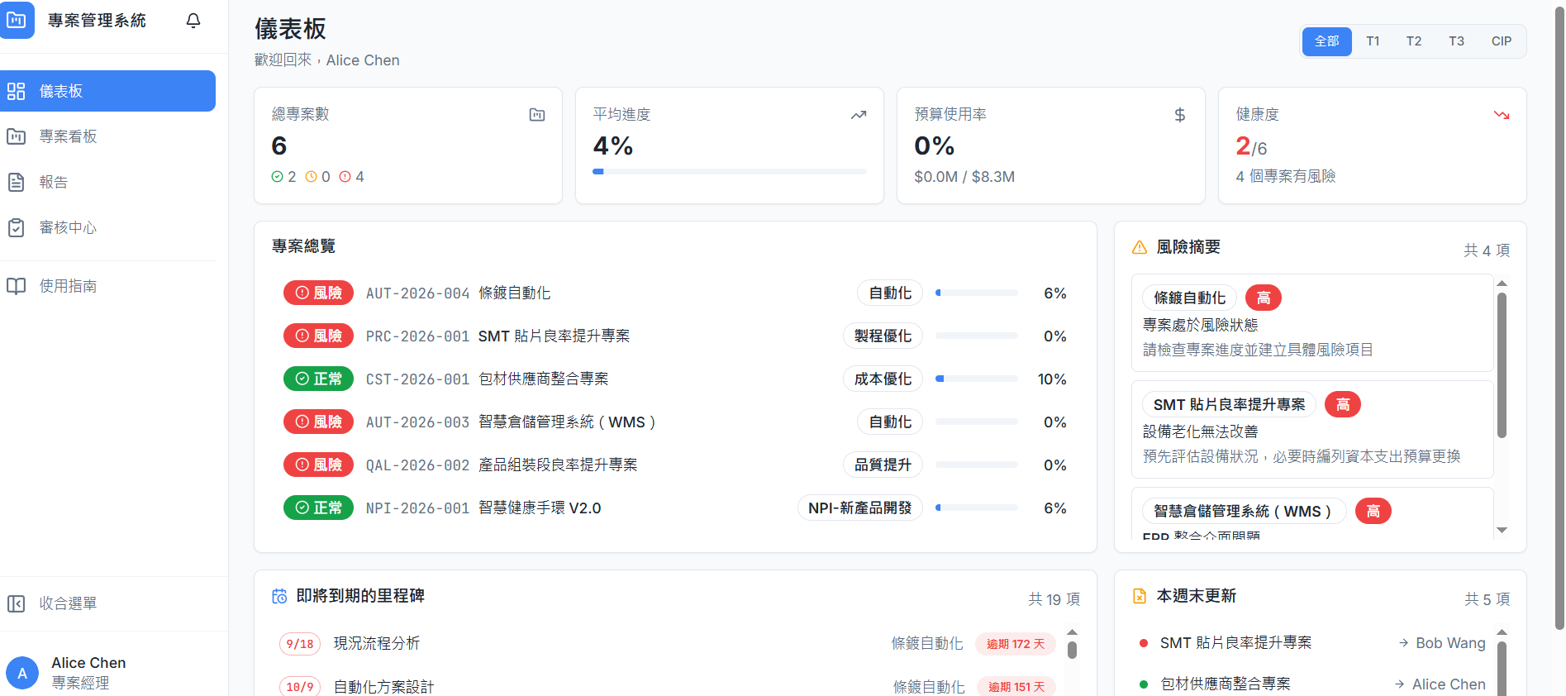
儀表板
Filter by BU/DU
可以”全部“看到T1/T2/T3/CIP各自統計總表數據
平均進度暫不顯示
預算使用率：下一頁圖示

Slide 4
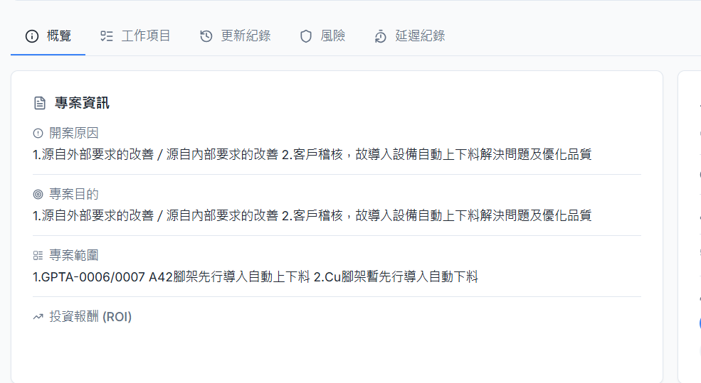
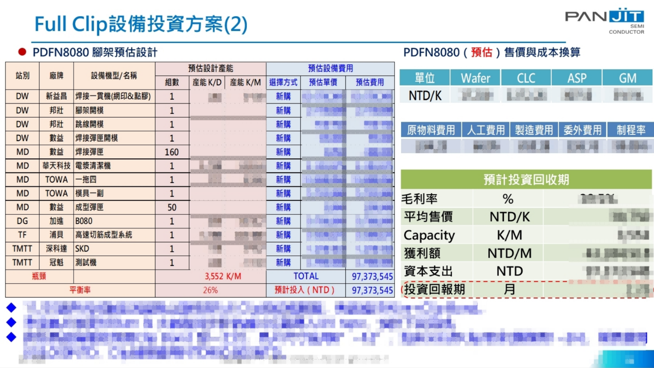
概覽-投資預算/ROI
設備投資方案(預估→前頁預算)
設備投資方案-實際發生 (前頁花費總額)
ROI=圖表右邊的資訊，需要有欄位紀錄/維護

Slide 5
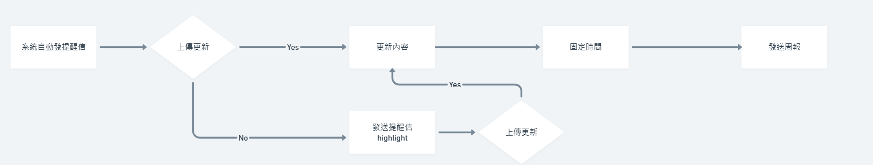
追蹤流程
確認追蹤流程，目前尚未上線

Slide 6
2026.02.23 Feedback

Slide 7
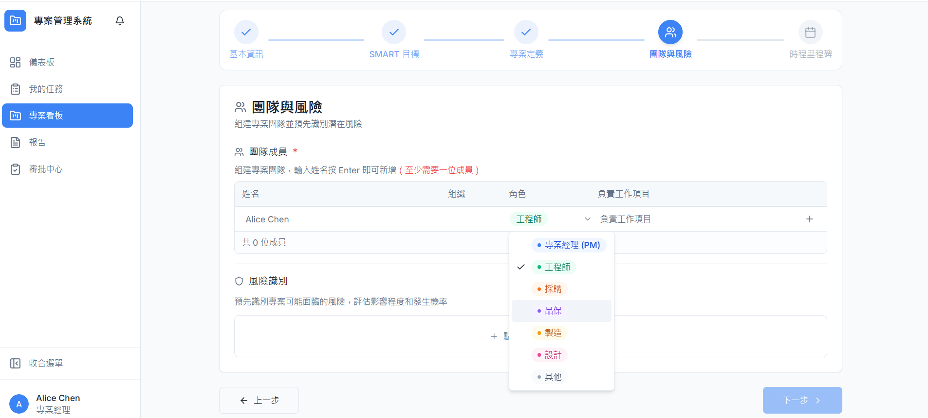
角色的部分
應該改為“部門”、”職稱“、ARCI
部門&職稱可以用下拉選單

Slide 8
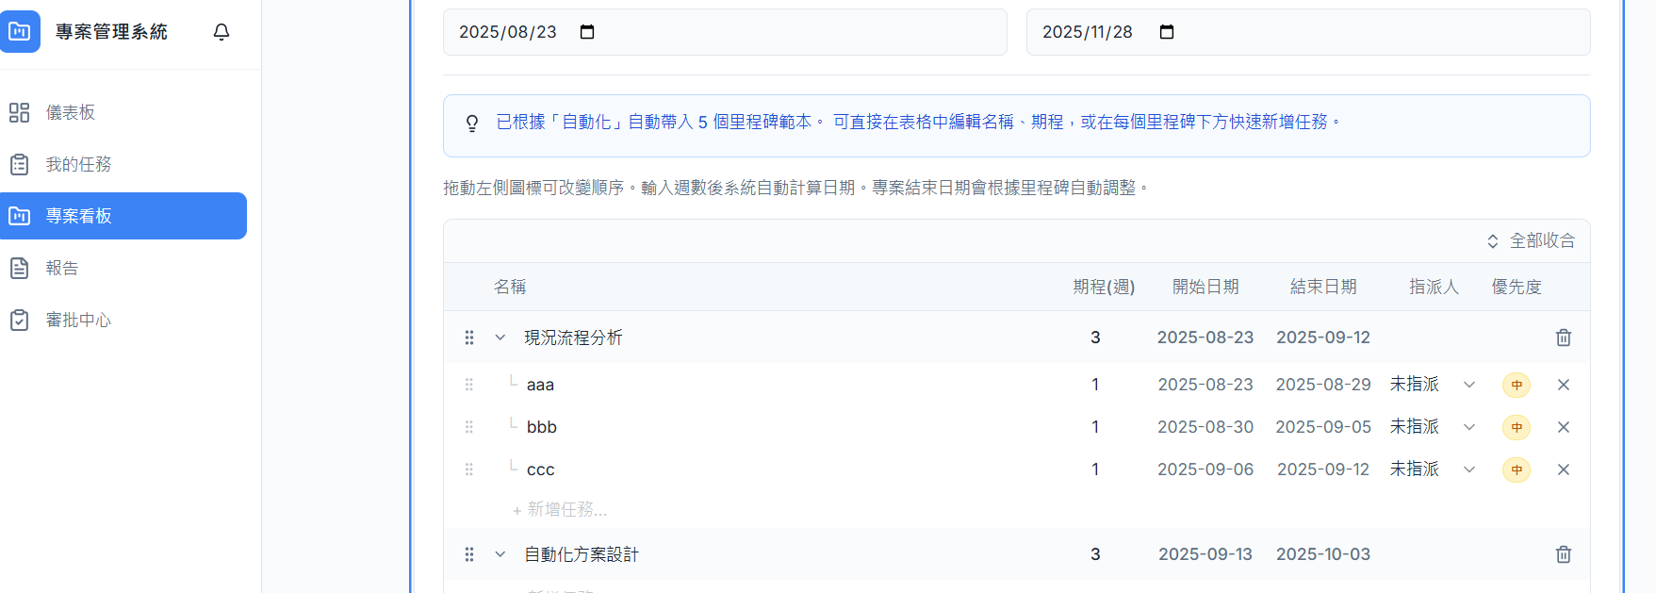
期程不一定是以周為單位，可以改成“日曆天”，也可以開放填寫日期

Slide 9
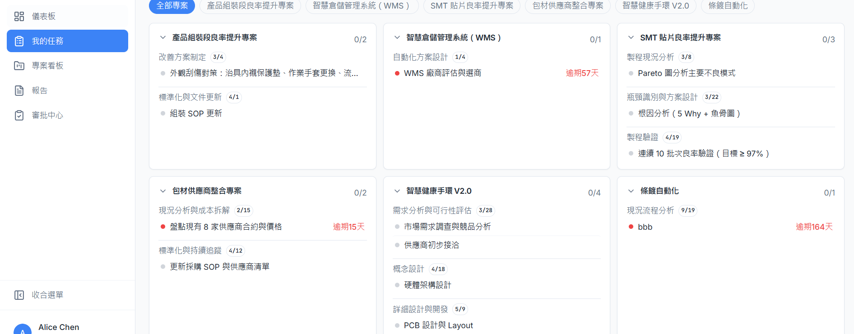
無法查看所有里程碑進行想要的更新

Slide 10
2026.02.11 Feedback

Slide 11
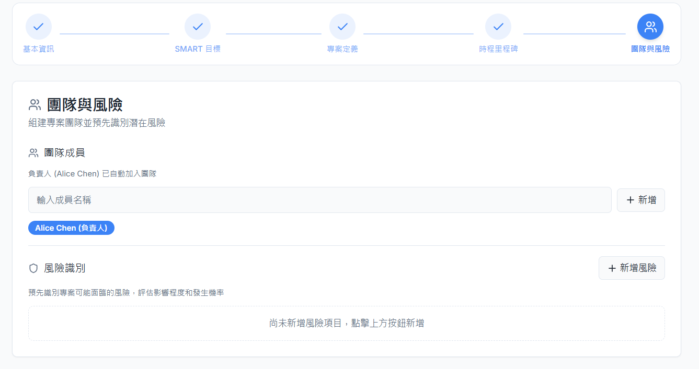
團隊成員：需區分出ARCI
部門+成員+貢獻內容

Slide 12
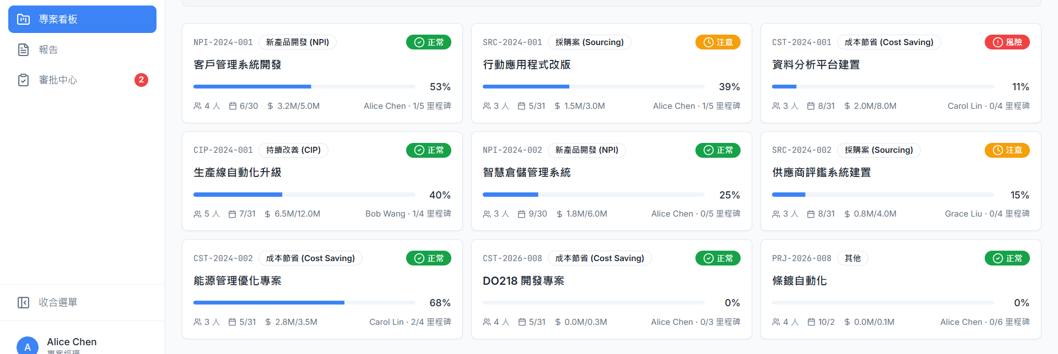
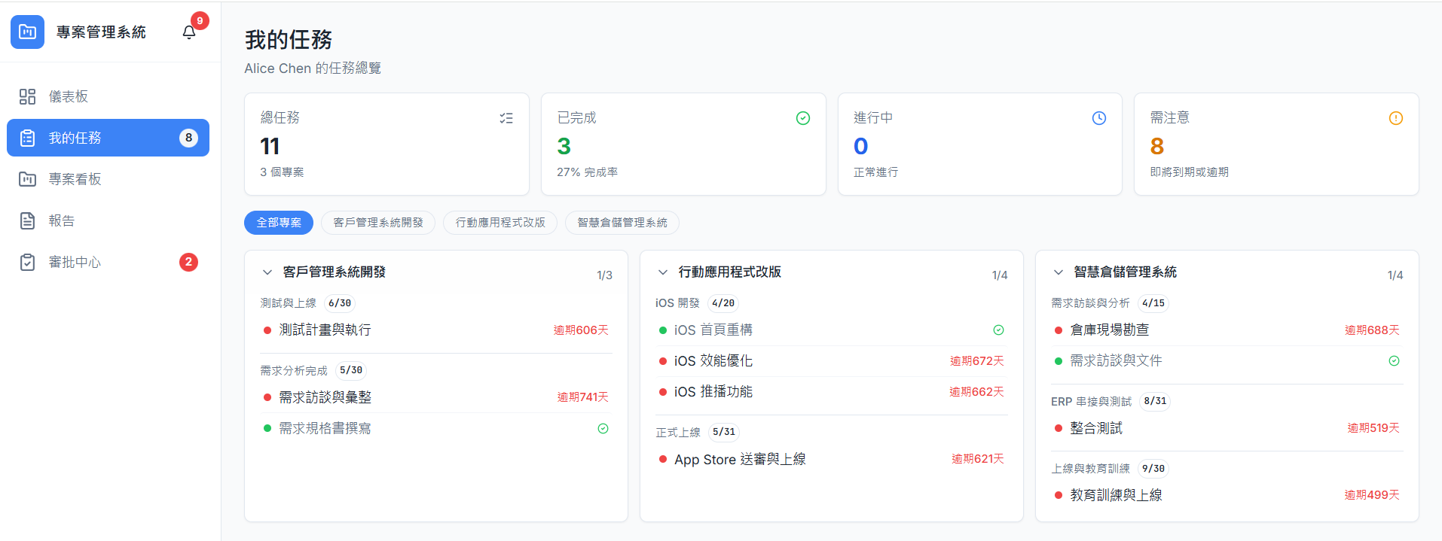
專案看板內的專案，與我的任務顯示的內容不同

Slide 13
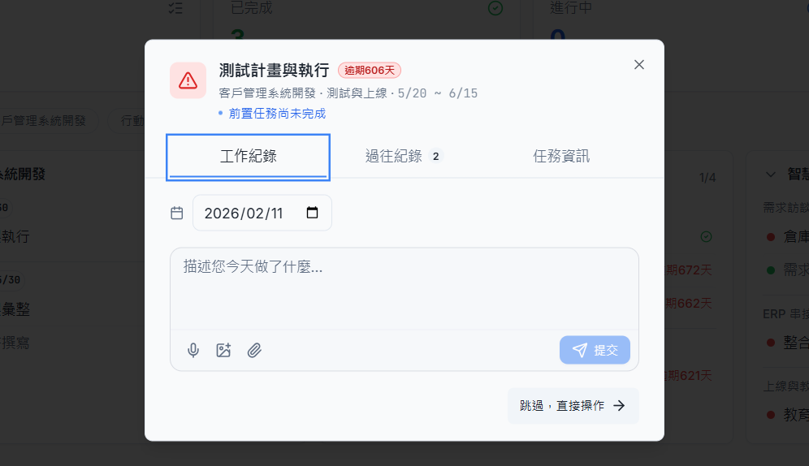
因我的任務內的內容與專案新增的不一致，無法測試流程

Slide 14
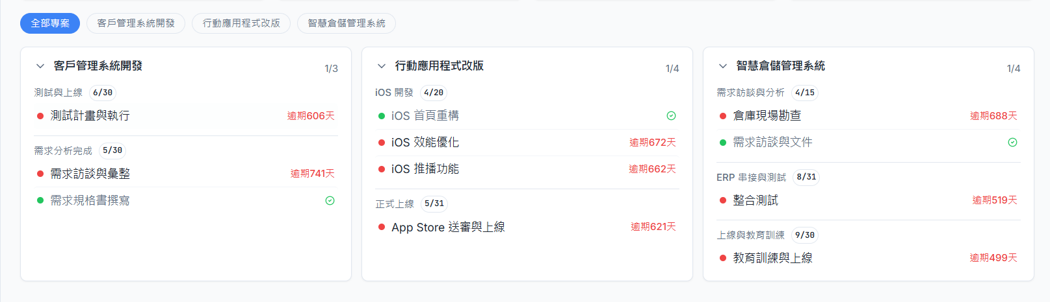
無法於這個畫面新增milestone 、task、sub-task

Slide 15
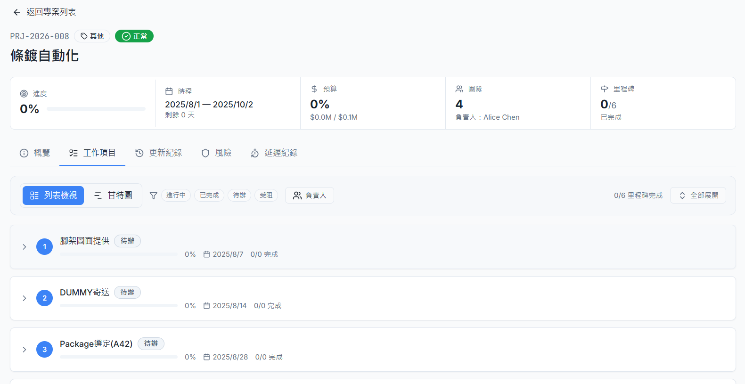
希望在這個頁面可以增刪修
里程碑主題、時間(需跑流程)
里程碑的任務/子任務
專案的基本內容

Slide 16
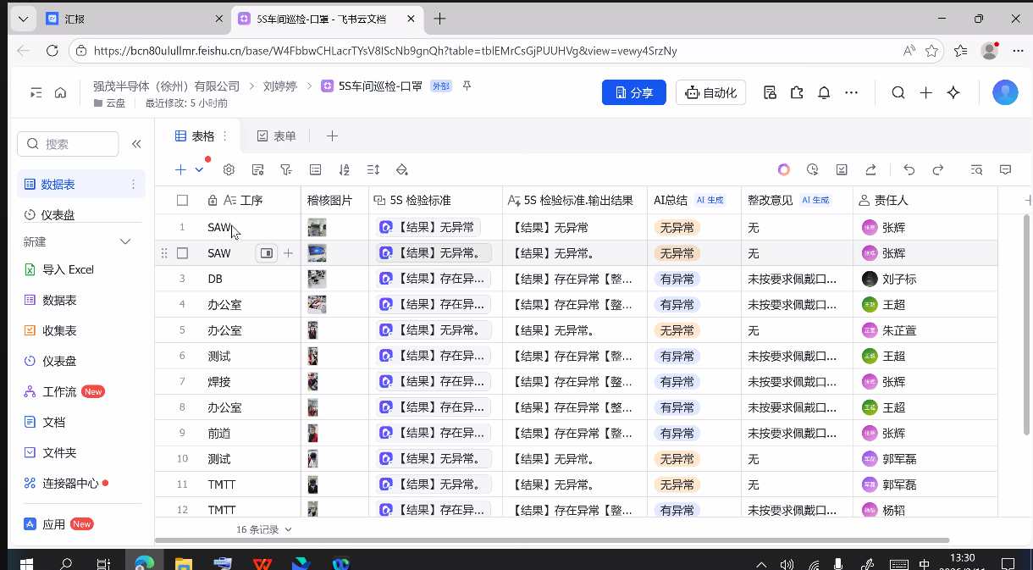

Slide 17
2026.02.10 Feedback

Slide 18
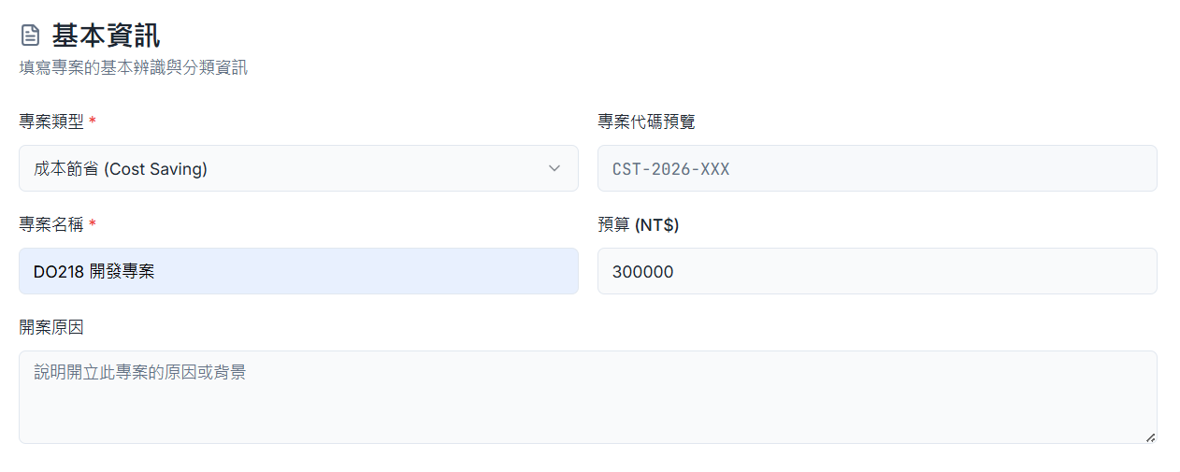
建立新專案－基本資訊
「預算」改為 「投資預算」

Slide 19
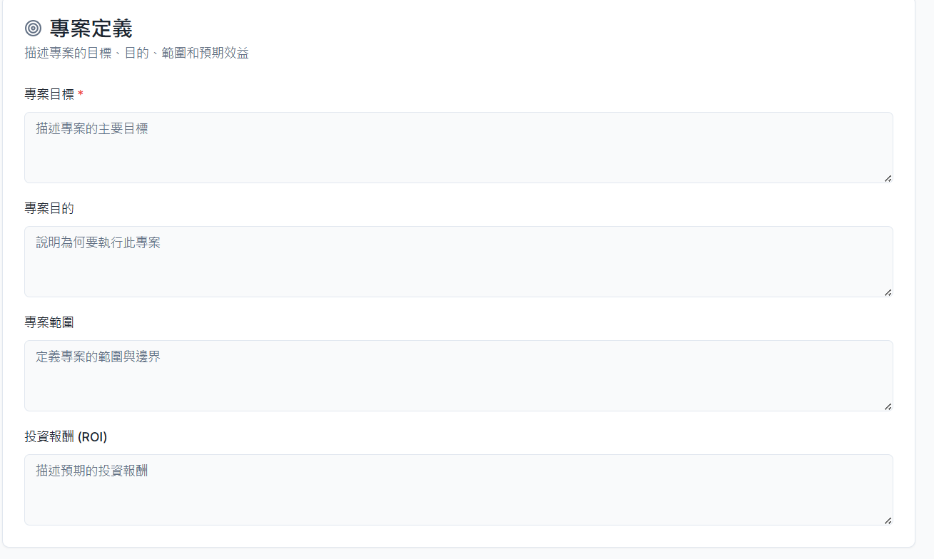
建立新專案－專案定義
專案目標， 新增文字說明： 專案目標（SMART 原則：具體、可衡量、可達成、相關性、時限性）
新增預期效益欄位

Slide 20
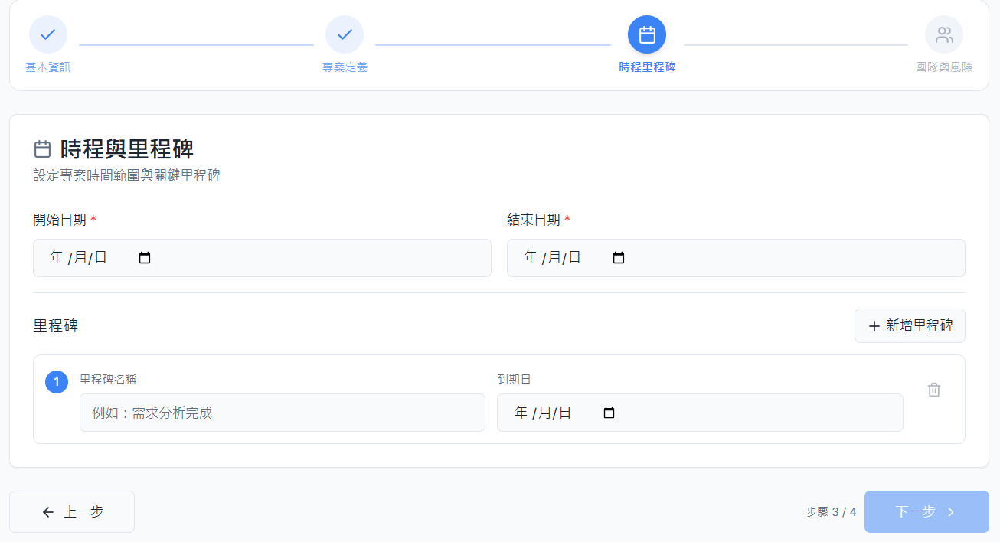
建立新專案－３
可以直接拖移里程碑改變順序
新增里程碑需要幾周的時間，讓系統自動計算
在每一個跳頁，都可以先暫存，以防同仁無法一次完成
里程碑可以根據選擇的專案類型，有一些下拉的選項可選擇

Slide 21
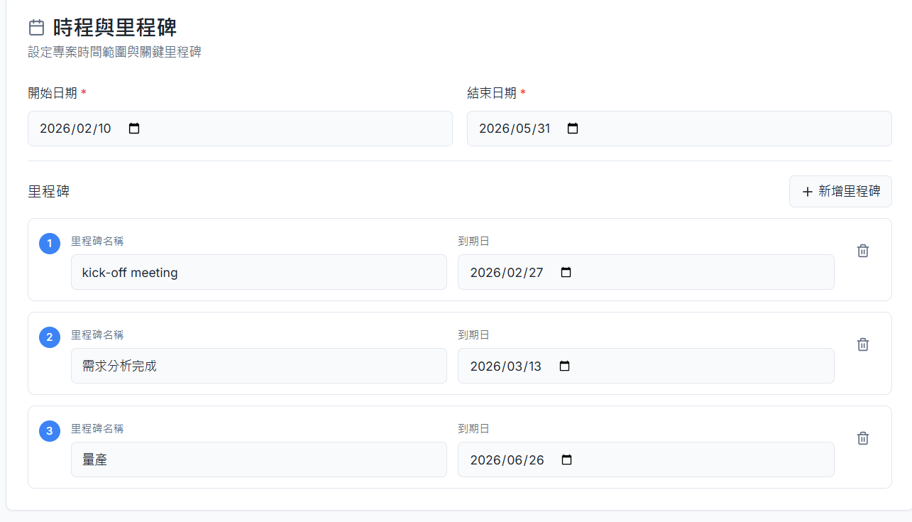
建立新專案－４
如果里程碑完成時間，超過專案的結束時間，要跳防呆跳窗，看要調整哪個項目？

Slide 22
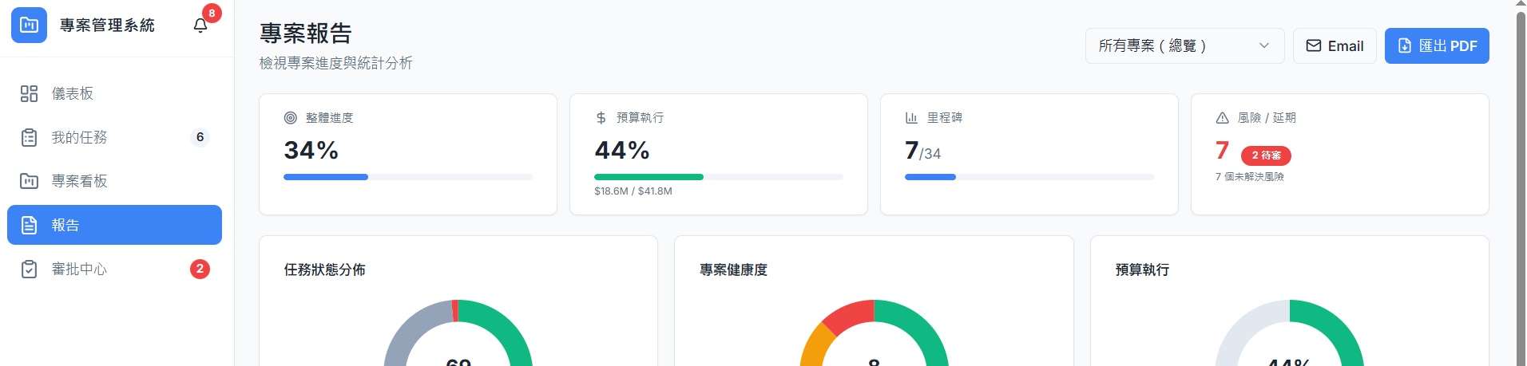
匯出報告
匯出pdf功能無法使用
希望可以圈選需要匯出的專案

Slide 23
其它
沒有可以新增進度的欄位？

Slide 24

Copyright© 2025 PANJIT International Inc. All rights reserved.

